Slide 1
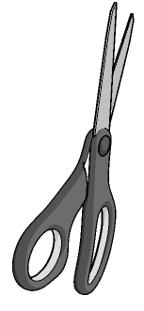
改算記
かいざんき
江戸時代の算術
和算を学ぼう１５
裁ち合わせ
パワポで解説
Notes:
問題を読みましょう。

Slide 2
『改算記』
「裁ち合わせとは、布をはさみなどで切り、それをつなげて別の形にする遊びである。山田政重『改算記』に幅３尺２寸、長さ5尺の毛織物を正方形に裁ち合わせることが記されている。」
長方形の紙を裁ち、正方形の形に並べ直しなさい。
大きさの異なる２つの正方形ア、イがある、これらを裁ち合わせて１つの正方形にせよ。

Slide 3
長方形の紙を裁ち、正方形の形に並べ直しなさい。
ヒント 長方形と正方形の面積は変わらないので、面積から考えます。
長方形の面積は、５０×３２＝１６００㎠
正方形の一辺の長さは？
３２cm
４０×４０＝１６００ 一辺の長さは４０cm
４０cm
５０cm
４０cm

Slide 4
長方形の紙を裁ち、正方形の形に並べ直しなさい。
辺の長さ３２cmと４０cm、５０cmと４０cmの最小公倍数を考えます。
３２と４０の最小公倍数は、８cm
５０と４０の最小公倍数は、１０cm
３２cm
縦１０cm、横８cmで区切り線を入れます。
４０cm
５０cm
４０cm

Slide 5
長方形の紙を裁ち、正方形の形に並べ直しなさい。
長方形に色を塗って切り離します。
色を塗った部分を正方形に移動します。
３２cm
長方形を正方形にすることができました。
４０cm
５０cm
４０cm

Slide 6
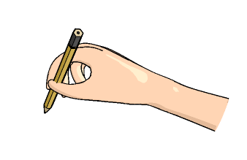
大きさの異なる２つの正方形ア、イがある、これらを裁ち合わせて１つの正方形にせよ。
辺ＥＧ上に、ＢＥ＝ＧＨとなる点Ｈをとる。
点Ｈと点Ａ、点Ｆを結ぶ。
△ＡＢＨと△ＨＧＦは合同になる。
よって、ＡＨ＝ＨＦ
ＡＨとＨＦにそってはさみを入れて
△ＡＢＨと△ＨＧＦを９０度回転させると
正方形ＡＨＦＩができる。
Ａ
Ｂ
－
＝
Ｄ
Ｉ
Ｃ
Ｅ
－
この方法を使えば、大きさの異なる２つの正方形を裁ち合わせて１つの正方形にすることができます。
－
Ｈ
－
＝
Ｆ
Ｇ

